Slide 1
Полет сквозь годы
Боевой путь 46-го Гвардейского Таманского, орденов Красного знамени и Суворова III степени, ночного легкобомбардировочного женского авиационного полка.
Познавательная игра для детей с 7 лет.

Slide 2
Цель игры:
1. Воспитывать учащихся в духе патриотизма.
2. Расширить знания учащихся о боевом пути 46-го Гвардейского ночного легкобомбардировочного женского авиационного полка.
3. Содействовать развитию памяти учащихся.
4. Способствовать развитию умения выбирать из текста нужную информацию.
5. Развивать навыки работы в команде: формировать культуру общения, взаимодействия и взаимовыручки.
Правила игры:
В начале игры учащиеся индивидуально знакомятся с материалом о боевом пути 46 авиаполка, чтобы во время игры использовать эту информацию для краткого ответа.
Провести свои фишки по заготовленному маршруту в виде алфавита от А до Я.
Расстояние, на которое игрок может продвинуть свою фишку, определяется броском игрального кубика. Игроки ходят по очереди. В свой ход игрок переставляет фишку вперед на столько «шагов», сколько выпало очков на кубике и на соответствующую букву маршрута игрок должен объяснить значение слова, связав его с историей 46 авиаполка.
Игроки ходят по очереди и выполняют пошаговые действия чтобы одержать победу в игре.

Slide 4
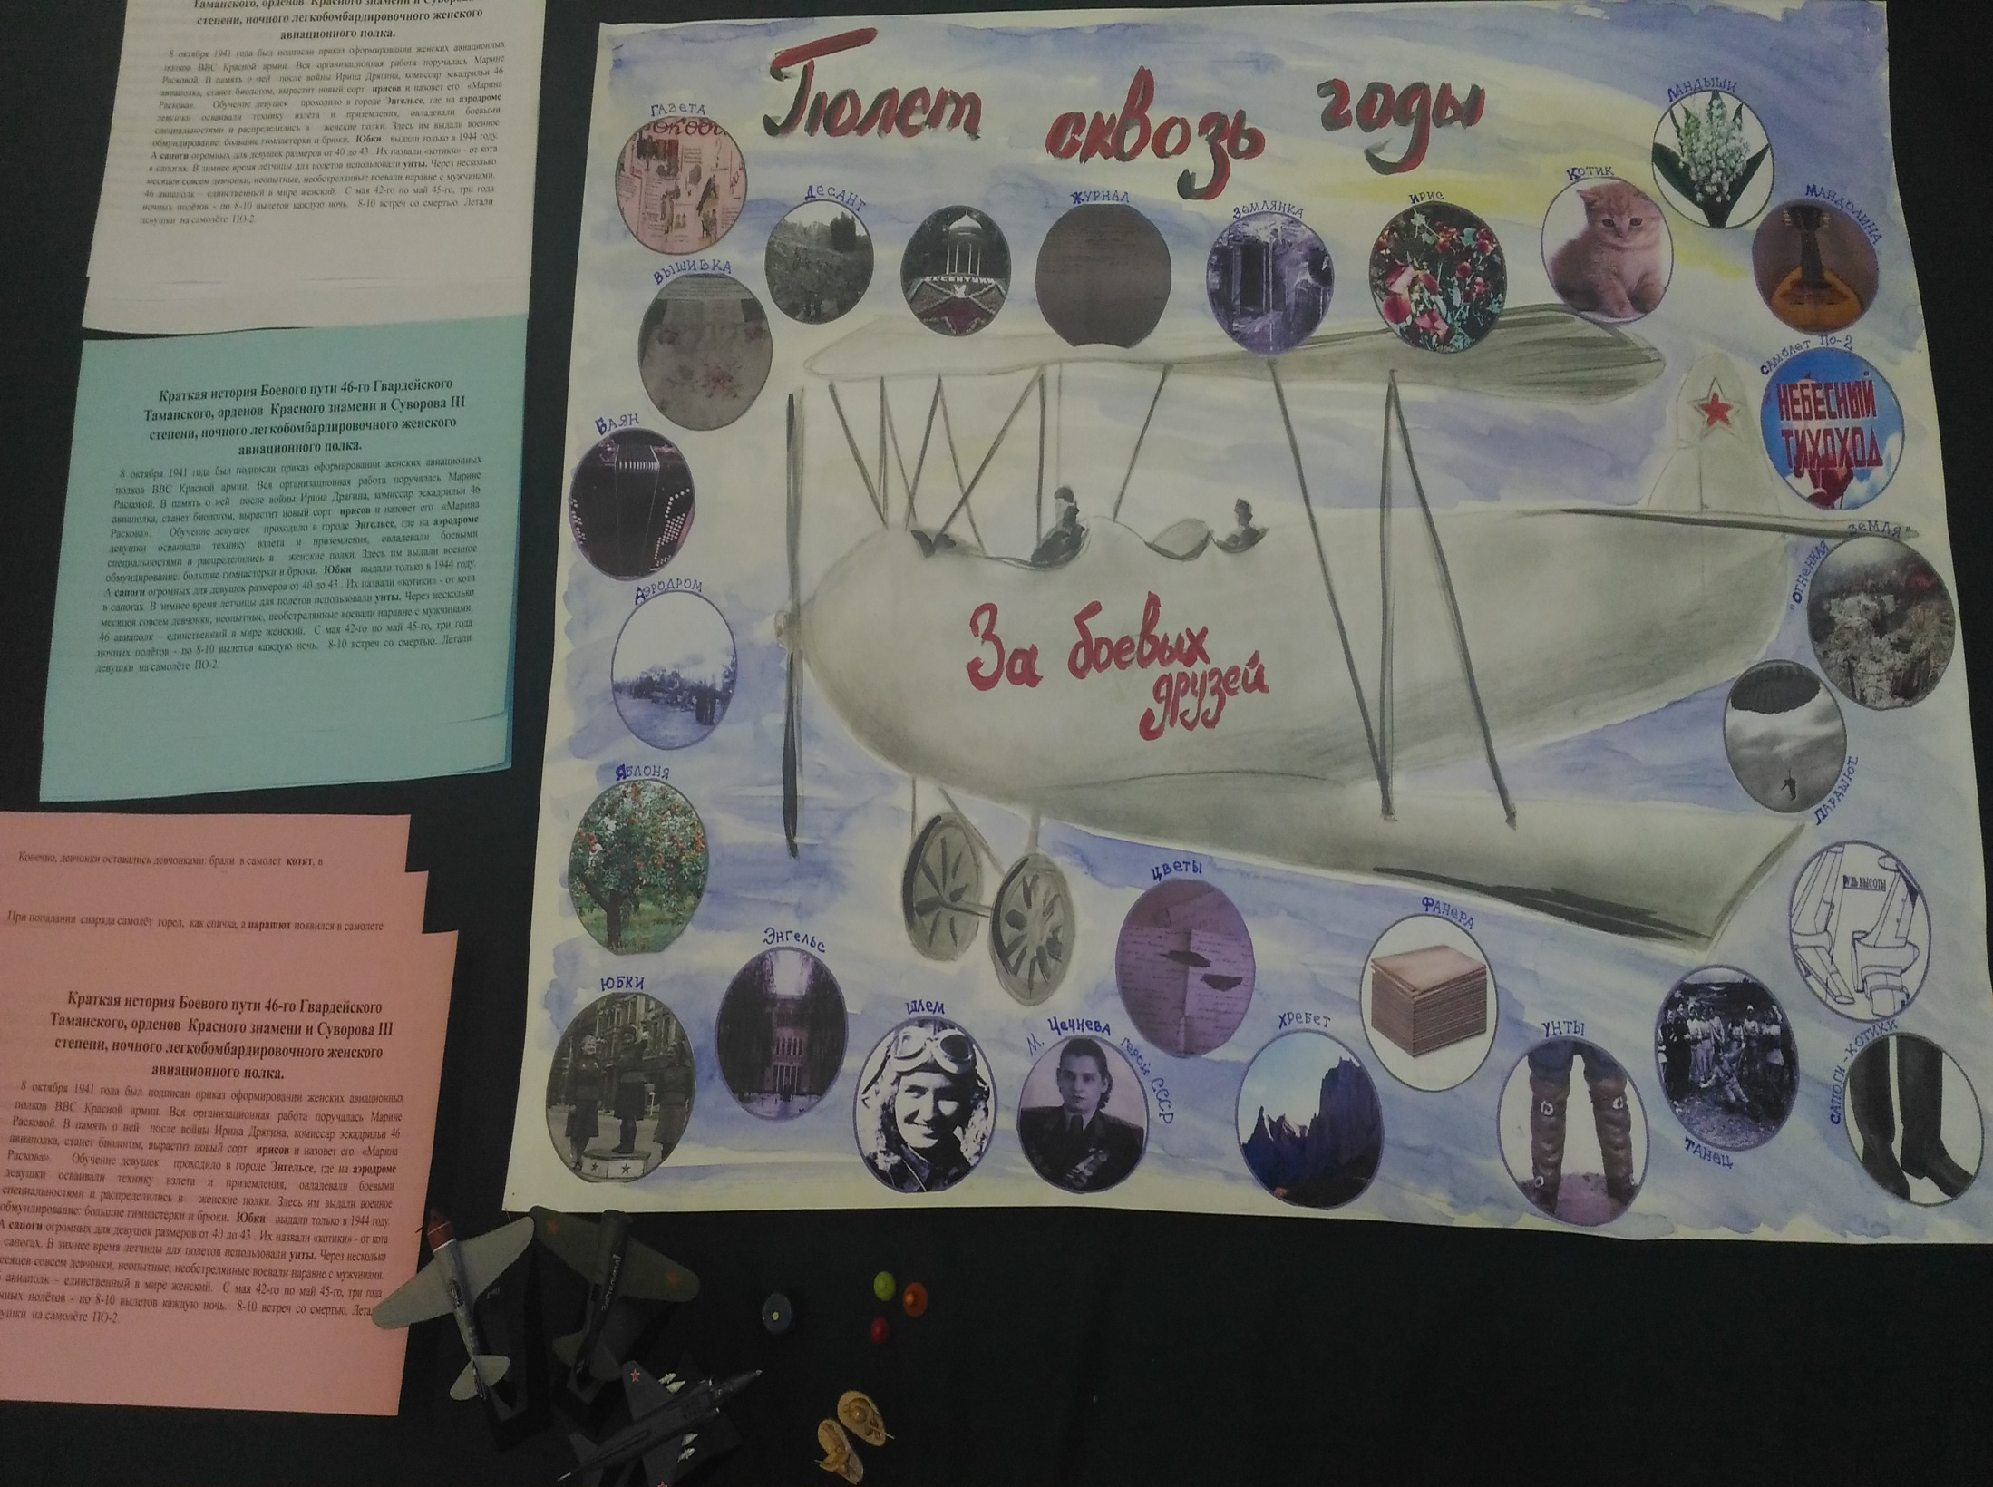

Slide 5
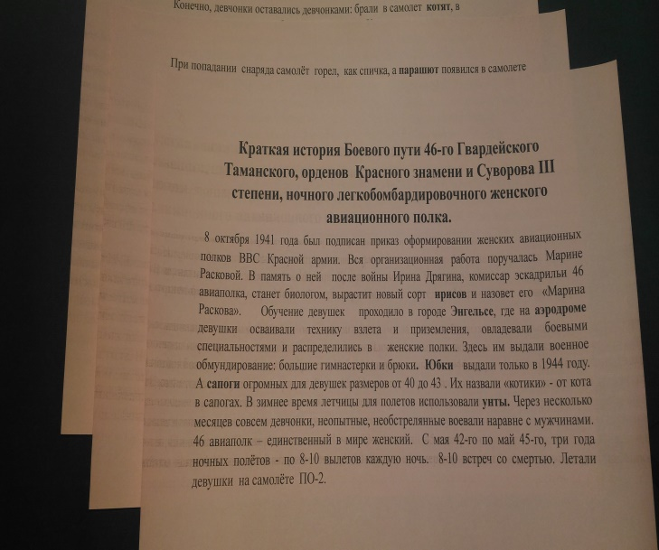
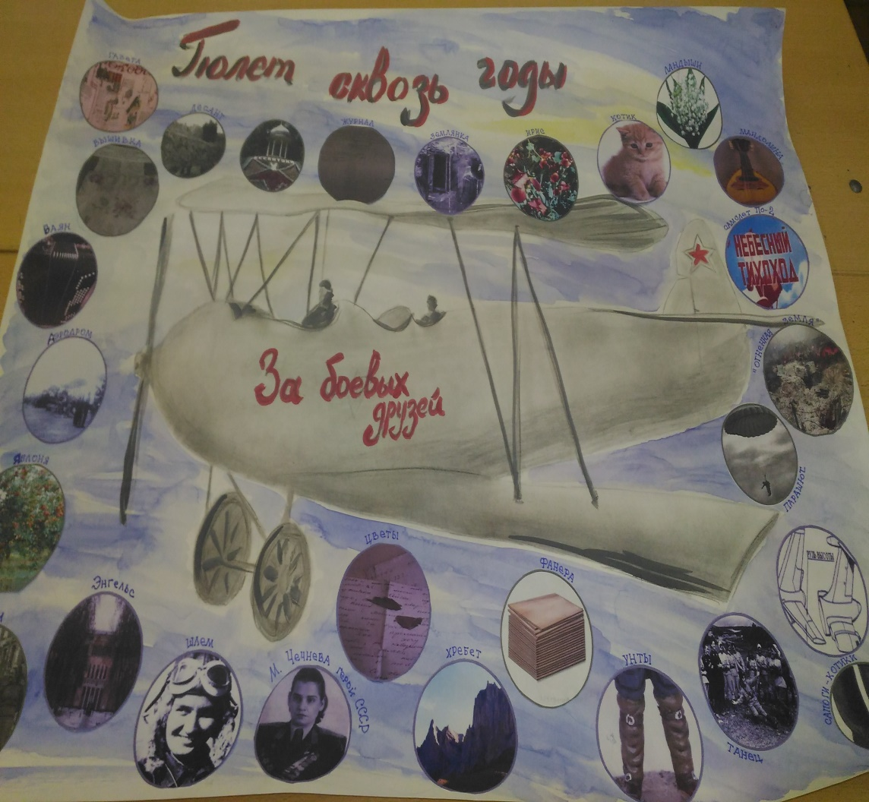
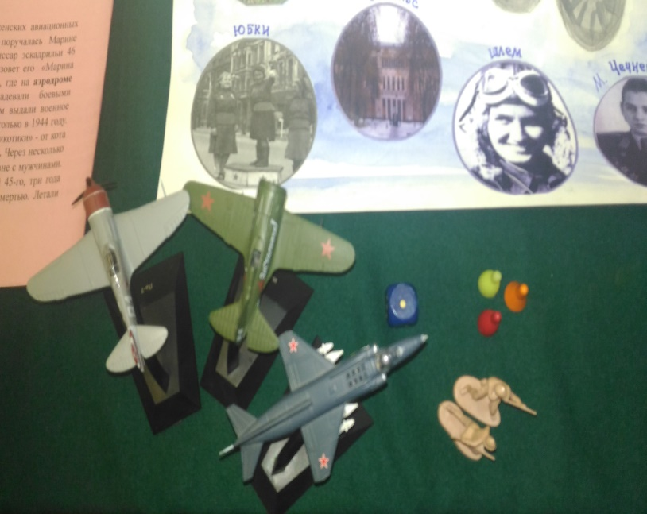
Боевой путь 46 полка игрокам
Игровое поле
Фишки на выбор

Slide 6
Краткая история Боевого пути 46-го Гвардейского Таманского, орденов Красного знамени и Суворова III степени, ночного легкобомбардировочного женского авиационного полка.
8 октября 1941 года был подписан приказ о формировании женских авиационных полков ВВС Красной армии. Вся организационная работа поручалась Марине Расковой. В память о ней после войны Ирина Дрягина, комиссар эскадрильи 46 авиаполка, станет биологом, вырастит новый сорт ирисов и назовет его «Марина Раскова». Обучение девушек проходило в городе Энгельсе, где на аэродроме девушки осваивали технику взлета и приземления, овладевали боевыми специальностями и распределились в женские полки. Здесь им выдали военное обмундирование: большие гимнастерки и брюки. Юбки выдали только в 1944 году. А сапоги огромных для девушек размеров от 40 до 43 . Их назвали «котики» - от кота в сапогах. В зимнее время летчицы для полетов использовали унты. Через несколько месяцев совсем девчонки, неопытные, необстрелянные воевали наравне с мужчинами. 46 авиаполк – единственный в мире женский. С мая 42-го по май 45-го, три года ночных полётов - по 8-10 вылетов каждую ночь. 8-10 встреч со смертью. Летали девушки на самолёте ПО-2.

Slide 7
При попадании снаряда самолёт горел, как спичка, а парашют появился в самолете У – 2 только в 1944 году. Ночью самолет не было видно и слышно. Он мог подкрасться незаметно и на бреющем полёте точно поразить цель, а сбить его было не так-то легко! За каждый сбитый По-2 фашисты награждались самой высокой наградой - железным крестом. Фанерный, не имеющий вооружения, защиты и радиостанции, самолет наносил огромный ущерб фашистской армии. « Небесный тихоход», так с любовью называли эти самолеты за малую скорость.
На Кавказе в станице Асиновская полк принимал участие в разгроме гитлеровских войск . Белые аккуратные домики утопали в зелени огромного колхозного сада. Летчицы заруливали свои самолеты под сень яблонь для маскировки. Руль высоты находится позади кабины. Для аэродрома нашли удобное поле у подножия Терского хребта и сделали здесь полосу для взлета. В ноябре 1943 года в Крыму в небольшом рыбацком поселке Эльтиген высадился наш десант, но немцам удалось его окружить. До двадцати атак в сутки отбивали десантники. Земля горела от вражеских бомб. «Огненная земля» так ее назвали е полку. Кончились у десантников боеприпасы, продукты, медикаменты. Погода в это время стояла нелетная, аэродромы дневных бомбардировщиков и штурмовиков закрыл плотный туман. И наши летчицы на ПО - 2 стали летать, несмотря на плохую погоду и шквальный зенитный огонь. Подвешивали вместо бомб мешки с хлебом, консервами, боеприпасами и - вперед. Иногда не было у летчиц сил снять шлем. За участие в освобождении Кубани и Таманского полуострова, полку было присвоено наименование Таманского.

Slide 8
Конечно, девчонки оставались девчонками: брали в самолет котят, в нелетную погоду танцевали под баян, а Серебрякова Клавдия играла на мандолине. В свободное время выпускали юмористическую газету «Крокодил», литературный журнал (копия его хранится у нас в музее), садились вышивать. В школьном музее есть уникальный экспонат – вышивка летчицы Столбиковой Анны на перкали (ткань, которой обтягивали крылья самолета).
В Белоруссии, где воевал полк, приходилось жить в землянках, но и в них девушки создавали уют, украшали цветами. Женя Жигуленко – Герой Советского Союза очень любила ландыши и постоянно брала их в самолет. После войны Евгения Жигуленко станет режиссером и снимет фильм о 46 авиаполке «В небе Ночные ведьмы».
В 2012 году, разбирая и сканируя письма летчиц в архиве музея, обнаружили засохший цветок розы в 1944 году присланный в конверте одной из летчиц 46 авиаполка ее боевым другом. Этот цветок хранится в музее.
Память о самоотверженных крылатых защитниц отечества навсегда останется в памяти грядущих поколений. В школьном музее, названном в честь 46 авиаполка, много памятных вещей и фотографий летчиц. А именем Чечневой Марины Героя Советского Союза была названа пионерская дружина школы №213. Г. Москвы( ныне ГБОУ Гимназия № 1576, корпус 2.)

